Slide 1
Органы пищеварения. Зубы
8 класс

Slide 2
Питание - процесс поступления в организм питательных веществ.
Пищеварение - процесс превращения питательных веществ в менее сложные по составу растворенные соединения, которые легко всасываются в кровь и лимфу.
Пищеварительная система - совокупность органов пищеварения и связанных с ними пищеварительных желез.

Slide 3
Механическая обработка
пищи
Расщепление питательных веществ
Пищеварение
=
+
Удаление непереваренных остатков
+
Всасывание
+

Slide 4
Пищеварительный канал
1. Ротовая полость
2. Глотка
3. Пищевод
4. Желудок
5. Кишечник (12-пёрстная кишка - тонкая кишка -толстая кишка – прямая кишка)
+ пищеварительные железы (слюнные железы, железы желудка и кишечника, поджелудочная железа, печень – выделяет желчь)

Slide 5
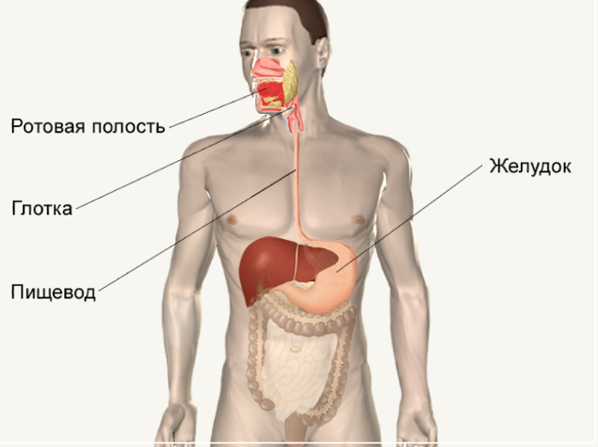
Отделы пищеварительной системы
Кишечник

Slide 6
Функции пищеварительной системы:
1. моторная (механическая)
- измельчение пищи
- продвижение пищи по пищеварительному тракту
- выделение
2. секреторная (химическая)
- выработка ферментов, пищеварительных соков, слюны, желчи
3. всасывающая
- всасывание белков, жиров, углеводов, витаминов, минеральных солей, воды

Slide 7
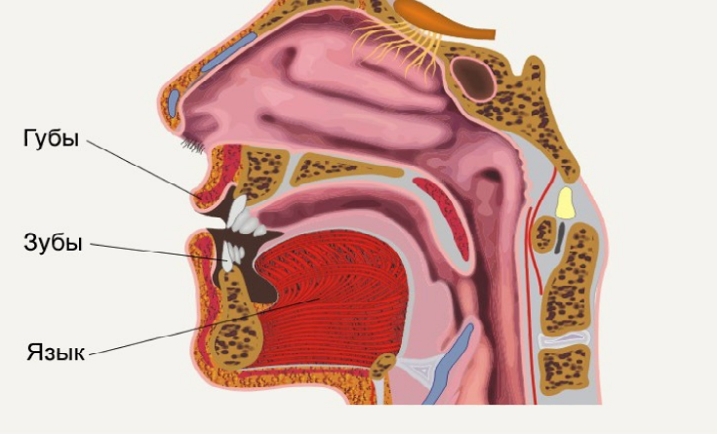
Ротовая полость

Slide 8
Ротовая полость
смачивание (до 2 литров в день);
обеззараживание (фермент слюны – лизоцим);
пережевывание пищи (жевательные мышцы самые сильные в нашем организме, способны развивать усилие до 400 кг

Slide 9
Глотка
Небный язычок при глотании закрывает вход в носоглотку, лейкоциты, находящиеся в миндалинах обеззараживают пищу

Slide 10
Пищевод
Пищевод - мышечная трубка, отвечающая за продвижение пищи благодаря волнообразным сокращениям стенок.

Slide 11
Желудок
Желудок:
может растягиваться и вмещать до 2,5 литров;
выделяет до 2,5 литров желудочного сока в сутки;
пищеварение происходит только при температуре тела 35-37 градусов.

Slide 12
Тонкий кишечник
Двенадцатиперстная кишка имеет длину, равную 12 пальцам;
переваривается почти 80% углеводов и около 100% белков и жиров;
ворсинки увеличивают поверхность всасывания (2500 ворсинок на 1кв.см)

Slide 13
Поджелудочная железа
в сутки выделяется до 2 литров поджелудочного сока;
отделение сока начинается через несколько минут после приема пищи и может продолжаться 6 – 14 часов

Slide 14
Печень
желчи выделяется до 1 литра в сутки;
образование желчи идет непрерывно; в печени обеззараживается до 95% ядов, образующихся при пищеварении.

Slide 15
Толстый кишечник
Толстый кишечник не имеет ворсинок;
не переваренная пища проходит в течение 12 часов;
всасывается до 95% воды

Slide 16
Бактерии толстого кишечника
бактерии образуют некоторые витамины, но под действием бактерий образуются и ядовитые вещества

Slide 17
Загадки
Всевышний два раза дает их бесплатно. За третий раз приходится платить.
(табличка на двери стоматолога)
Тридцать два молотят, один поворачивает.
(ответ: язык и зубы)

Slide 18
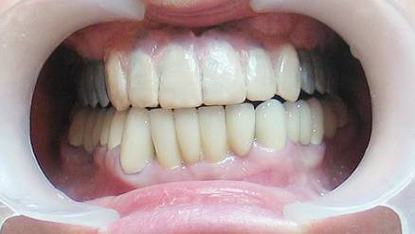
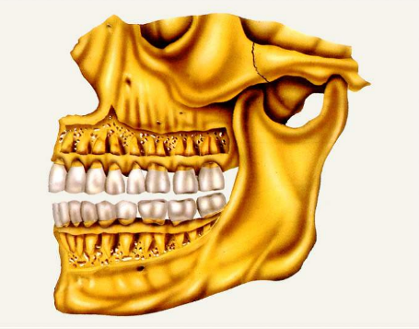
Зубы

Slide 19
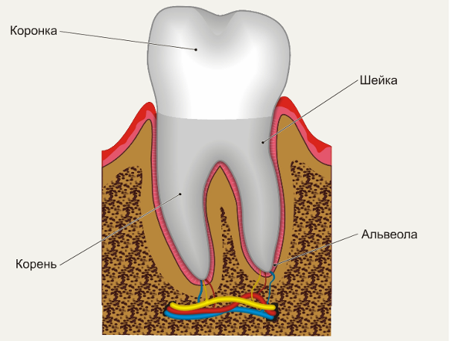
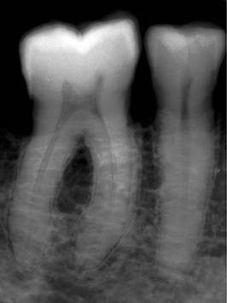
Внешнее строение зуба
Рентгеновский снимок

Slide 20
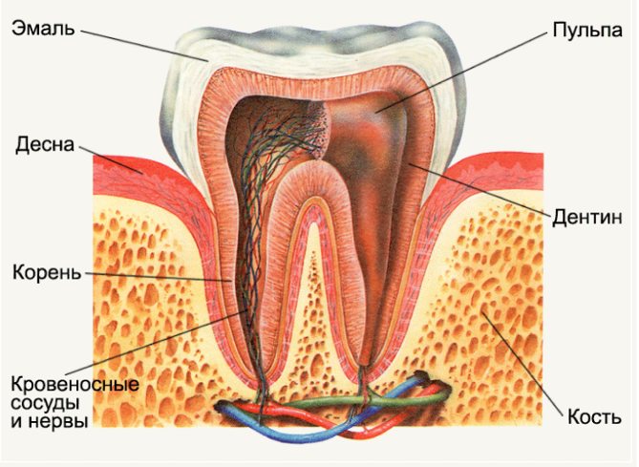
Внутреннее строение зуба

Slide 21
Зубы- костные образования.
Функции:
1. Захват пищи
2. Удержание и пережевывание пищи
3.Участие в звукообразовании
У новорожденных- нет
С 5 месяцев к 3 годам молочные зубы (20)
С 6 лет замена на настоящие зубы
С 12-13 постоянные зубы (32)
зубная формула: 2 1 2 3
2 1 2 3

Slide 22
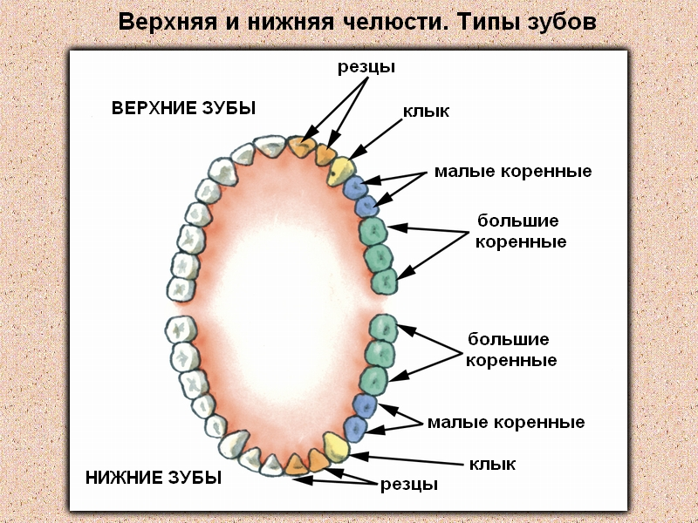

Slide 23
Заболевания зубов

